Slide 1


VẺ
ĐẸP
QUANH
EM

Slide 2


LUỸ TRE
BÀI 8
BÀI 8
TIẾT 3
VIẾT

Slide 3

Thứ năm ngày 17 tháng 2 năm 2022
Chính tả
Lũy tre

Slide 4




NGHE- VIẾT
LUỸ TRE
Nghe - viết.
Bài tập chính tả: uynh/ uych.
Bài tập lựa chọn.

Slide 5
Luỹ tre
Mỗi sớm mai thức dậy
Lũy tre xanh rì rào
Ngọn tre cong gọng vó
Kéo mặt trời lên cao.
Mặt trời xuống núi ngủ
Tre nâng vầng trăng lên
Sao, sao treo đầy cành
Suốt đêm dài thắp sáng.
Những trưa đồng đầy nắng
Trâu nằm nhai bóng râm
Tre bần thần nhớ gió
Chợt về đầy tiếng chim.

Slide 6
Các từ dễ viết sai
rì rào
gọng vó
thắp sáng
nhai

Slide 7

Thứ năm ngày 17 tháng 2 năm 2022.
T.
C
Chính tả
L
Lũy tre
M
Mỗi sớm mai thức dậy
L
Lũy tre xanh rì rào
Ngọn tre cong gọng vó
N
Kéo mặt trời lên cao.
K
N
Những trưa đồng đầy nắng
T
Trâu nằm nhai bóng râm
T
Tre bần thần nhớ gió
C
Chợt về đầy tiếng chim.

Slide 8
M
Mặt trời xuống núi ngủ
T
Tre nâng vầng trăng lên
S
Sao, sao treo đầy cành
Suốt đêm dài thắp sáng.
S
Chữa lỗi:
C
- Bài thơ tả vẻ đẹp lũy tre khi nào?
- Trong đoạn viết có những chữ nào được viết hoa?
- Những chữ nào dễ viết sai?

Slide 9

Viết nháp từ khó
gọng vó, bóng râm, bần thần
Làm thế nào để viết đúng được các từ?
nghĩa của từ
Cần dựa vào
cách phát âm
quy tắc chính tả
kinh nghiệm viết

Slide 10

Khi viết cần chú ý:
- Viết đúng các từ ngữ, các dấu câu.
- Chữ ngay ngắn, đúng cỡ, đúng khoảng cách.
- Ngồi và cầm bút đúng.

Slide 11

VIẾT BÀI
Học sinh viết bài vào vở ô li

Slide 12
Thứ năm ngày 17 tháng 2 năm 2022.
T.
C
Chính tả
L
Lũy tre
M
Mỗi sớm mai thức dậy
L
Lũy tre xanh rì rào
Ngọn tre cong gọng vó
N
Kéo mặt trời lên cao.
K
N
Những trưa đồng đầy nắng
T
Trâu nằm nhai bóng râm
T
Tre bần thần nhớ gió
C
Chợt về đầy tiếng chim.

Slide 13
M
Mặt trời xuống núi ngủ
T
Tre nâng vầng trăng lên
S
Sao, sao treo đầy cành
Suốt đêm dài thắp sáng.
S
C
Chữa lỗi:

Slide 14


Chọn uynh hoặc uych thay cho ô vuông.
- Các bạn chạy h h trên sân bóng.
- Nhà trường tổ chức họp phụ h vào chủ nhật.
uynh
uych
uynh

Slide 15


Chọn a hoặc b
a) Chọn l hoặc n thay cho ô vuông
Những hạt mưa li ti
Dịu dàng và mềm mại
Gọi mùa xuân ở ại
Trên mắt chồi xanh on
(Theo Nguyễn Lâm Thắng)
l
n

Slide 16

b) Chọn iêt hoặc iêc thay cho ô vuông.
Bé đi dưới hàng cây
Chỉ thấy vòm lá b
Nhạc công vẫn mê say
Điệu bổng trầm tha th
(Theo Nguyễn Lâm Thắng)
iêc
iêt

Slide 17

LUỸ TRE
BÀI 8
BÀI 8
TIẾT 4
LUYỆN TỪ VÀ CÂU

Slide 18
Thứ năm ngày 17 tháng 2 năm 2022
Luyện từ và câu
Mở rộng vốn từ về thiên nhiên.
Câu nêu đặc
điểm (T36)

Slide 19









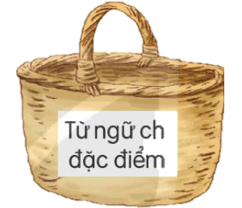
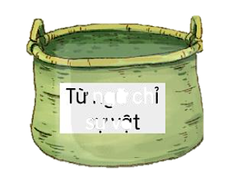
1. Xếp các từ ngữ dưới đây vào nhóm thích hợp:
Từ ngữ chỉ
sự vật
Từ ngữ chỉ
đặc điểm

Slide 20
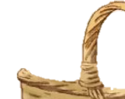
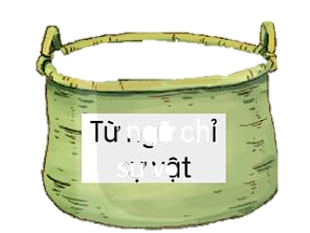
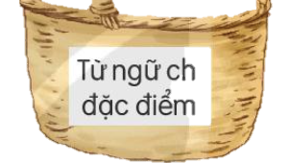
2. Ghép từ ngữ chỉ sự vật với từ ngữ chỉ đặc điểm ở bài 1 để tạo 3 câu.
Từ ngữ chỉ
sự vật
Từ ngữ chỉ
đặc điểm

Slide 21
2. Ghép từ ngữ chỉ sự vật với từ ngữ chỉ đặc điểm ở bài 1 để tạo 3 câu.
Lũy tre xanh.
Bầu trời trong xanh.
Nương lúa vàng óng.
Ngôi sao lấp lánh.
Từ ngữ chỉ
sự vật
Từ ngữ chỉ
đặc điểm
Notes:
Hướng dẫn chơi: HS chọn mỗi cột 1 từ, GV ấn vào các từ để từ bay xuống khung xanh → ghép thành câu.
Để các từ trở về vị trí cũ, GV ấn lại vào từ trong khung xanh.
Tương tự với các lượt khác.

Slide 22
Nương lúa vàng óng.
Ngôi sao lấp lánh.
Câu nêu đặc điểm
Lũy tre xanh.
Từ ngữ chỉ sự vật
Từ ngữ chỉ đặc điểm

Slide 23
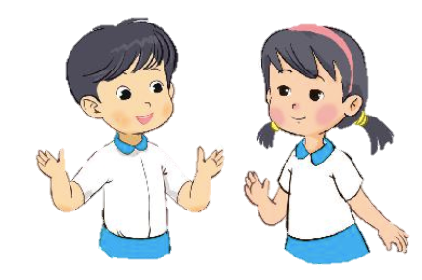
3. Hỏi – đáp về đặc điểm của các sư vật ngôi sao, dòng sông, nương lúa, bầu trời.
Bầu trời
thế nào?
Bầu trời
cao vời vợi.

Slide 24
Ngôi sao thế nào?
Hỏi về đặc điểm của sự vật
Trả lời (đáp):
Từ ngữ chỉ sự vật + Từ ngữ chỉ đặc điểm

Slide 25

Trình bày nào!
Thảo luận nhóm đôi
Tiêu chí đánh giá
Nhiệm vụ:
Hỏi – đáp theo mẫu

